Slide 1
Datamining Project
Εξόρυξη Δεδομένων για την Ανάλυση και Πρόβλεψη Κατανάλωσης Ενέργειας σε ένα Έξυπνο Σπίτι
Ομάδα 7
Code Link: DataminingProject
Βασιλική Μαρία Κουτσή - it2022149
Ευαγγελία Μπάλιου - it2022068

Slide 2
ΔΟΜΗ ΠΑΡΟΥΣΙΑΣΗΣ
01
Προεπεξεργασία & Εξαγωγή
04
Ομαδοποίηση
02
Ταξινομήση
05
Κανόνες Συσχέτισης
03
06
Παλινδρόμηση
Πρόβλεψη Χρονοσειρών

Slide 3
Προεπεξεργασία & Εξαγωγή
Stage 01
Stage 02
Έλεγχος δομής αρχείου
DateΤime ενοποίηση
Stage 03
Stage 04
Μετατροπή τύπων data
Resampling 1’
Data
Stage 05
Stage 06
Interpolation χρόνου
Μετατροπή kW σε kWh
Stage 07
Stage 08
Δημιουργία Daily_total
Sub_metering

Slide 4
Προεπεξεργασία & Εξαγωγή
Stage 09
Stage 10
Daily & Weekend feature
Νυχτερινή κατανάλωση
Stage 11
Stage 12
Peak hour power
Κατανάλωση ΣΚ
Data
Stage 13
Stage 14
Ορισμός εποχών
Έλεγχος συνέπειας
Stage 15
Αποθήκευση αρχείου

Slide 5
Βασικά μέρη Ταξινόμησης
Δυαδική ταξινόμηση ημερών
Ορισμός ετικέτας HIGH
Σύγκριση 3 μοντέλων
01
03
05
02
04
Χρονικό split δεδομένων
Διαχωρισμός features

Slide 6
Ταξινόμηση
Logistic Regression
χαμηλότερο ROC‑AUC(0.74), F1 (0,40) & Acc(0.79)
MoDELS
RANDOM FOREST
υψηλότερο ROC‑AUC(0.81), F1(0.41) & Acc(0.88)→ καλύτερο μοντέλο
GRADIENT BOOSTING
βελτιωμένες αλλά όχι μέγιστες μετρήσεις AUC (0.80), F1 (0.32) & Acc(0.87)

Slide 7
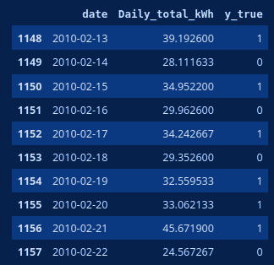

Ταξινόμηση- Αποτελέσματα
0=LOW & 1=HIGH

Slide 8
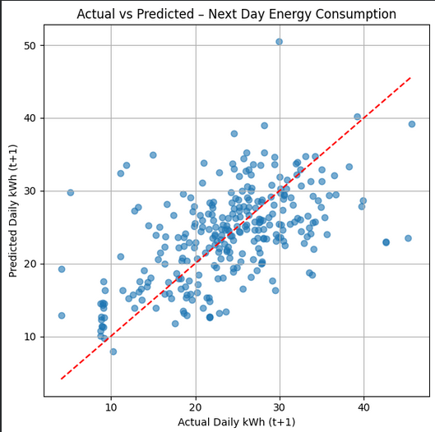
Παλινδρόμηση
Επιλογή χαρακτηριστικών
Nighttime_kwh, Peak_hour_power, day_of_week, is_weekend
Ορισμός στόχου (target)
Κατανάλωση επόμενης ημέρας (shift −1)
Χρονικός διαχωρισμός
80% train – 20% test (time-based)
Preprocessing
Imputation, scaling, one-hot encoding
Εκπαίδευση μοντέλων
Linear Regression & Random Forest
Σύγκριση μοντέλων
Linear Regression ( MAE=4.88, RMSE=6.39, R2=0.27)
Random Forest ( MAE=4.99, RMSE= 6.59, R2= 0.23)

Slide 9
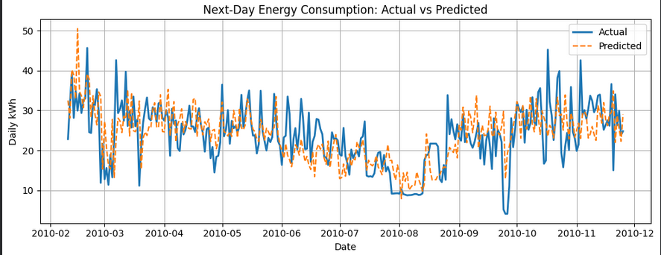
Παλινδρόμηση- Αποτελέσματα

Slide 10
Ομαδοποίηση
01
Επιλογή features
Total kWh, Night kWh, Peak power
04
Επιλογή k: Silhouette, Davies‑Bouldin, Elbow - Βέλτιστο k: Trade‑off Silhouette & DBI
02
05
Imputation + Scaling
‘Ελεγχος σταθεροτητας cluster
03
Αλγόριθμος: K‑Means
06
Υπολογισμός Μετρικών Αξιολόγησης & μέσων όρων ανά συστάδα

Slide 11
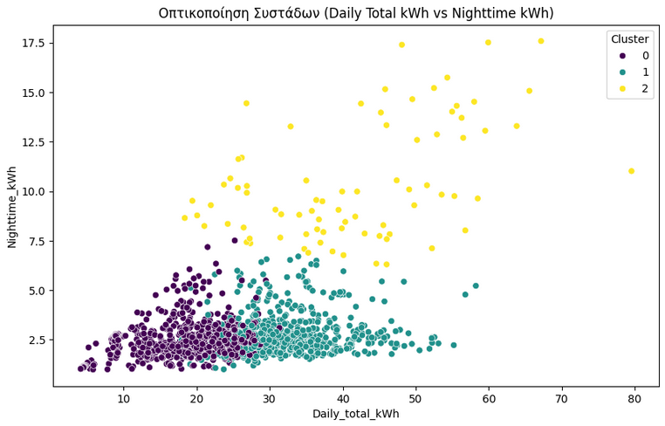
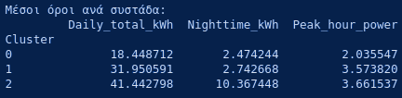
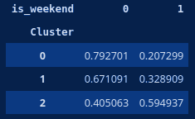
Ομαδοποίηση - Αποτελέσματα

Slide 12
Κανόνες Συσχέτισης
Discretization μεταβλητών
(Total, Night, Peak, Weekend,SM1, SM2, SM3)
σε Low / Med / High
Apriori: Εύρεση συχνών συνδυασμών (min_support = 10%)
Αξιολόγηση: Support, Confidence, Lift & ερμηνεία
02
04
Step 01
Step 02
Step 03
Step 04
Step 05
Transactions: 1 ημέρα = σύνολο κατηγοριών
Association Rules: Κανόνες με confidence ≥ 60%
01
03
05

Slide 13
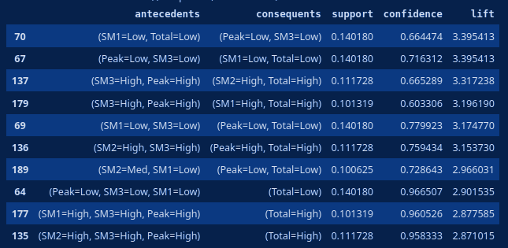
Κανόνες Συσχέτισης - Αποτελέσματα

Slide 14
Πρόβλεψη Χρονοσειρών
1
Δεδομένα: ημερήσια χρονοσειρά kWh
Μοντέλα: ARIMA, Prophet, LSTM
4
2
Preprocessing: daily frequency, interpolation
Αξιολόγηση: RMSE, MAPE
5
3
Split: χρονικό 80% / 20%
Σύγκριση: ακρίβεια & σταθερότητα μοντέλων
6

Slide 15
Πρόβλεψη Χρονοσειρών - Αποτελέσματα
MODELS | description | RMSE | MAPE%
ARIMA(2,1,2) | βασίζεται στο παρελθόν | 15.44 | 26.54
PROPHET | τάση & εποχικότητα | 6.59 | 83.5
LSTM | μαθαίνει μοτίβα δεδομένων | 19.5 | 105.14

Slide 16
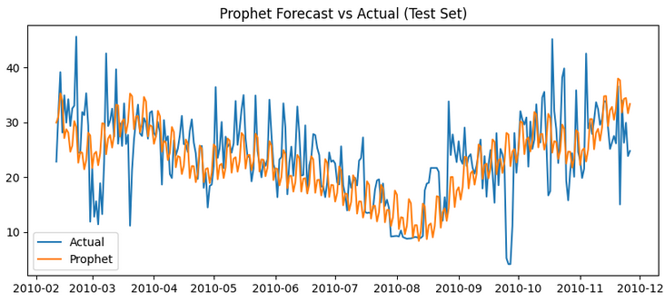
Πρόβλεψη Χρονοσειρών - Αποτελέσματα

Slide 17

Σας Ευχαριστούμε πολύ
για την προσοχή σας!
Για περαιτέρω πληροφορίες είμαστε στη διάθεσή σας!
Μπάλιου Ευαγγελία (it2022068@hua.gr),
Κουτσή Βασιλική - Μαρία (it2022149@hua.gr)

